Slide 1

চাহিদা ভিত্তিক সাব-ক্লাষ্টার প্রশিক্ষণ
জানুয়ারি-২০২৫

Slide 2

আজকের প্রশিক্ষণে সবাইকে স্বাগতম

Slide 3

প্রশিক্ষণের বিষয়
প্রাথমিক গণিত শিক্ষাক্রম, পাঠ্যপুস্তক ও শিক্ষক সহায়িকা পরিচিতি

Slide 4


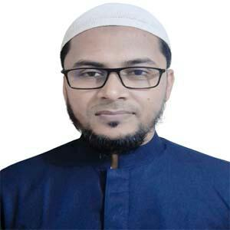
Facilators
প্রশিক্ষক
সহায়ক প্রশিক্ষক
জনাব মোঃ ইউসুফ
সহকারী উপজেলা প্রাথমিক শিক্ষা অফিসার,
নোয়াখালী সদর, নোয়াখালী।
মোঃ মানিক হোসেন
সহকারী শিক্ষক,
খলিশাটোলা সরকারি প্রাথমিক বিদ্যালয়।
নোয়াখালী সদর, নোয়াখালী।

Slide 5
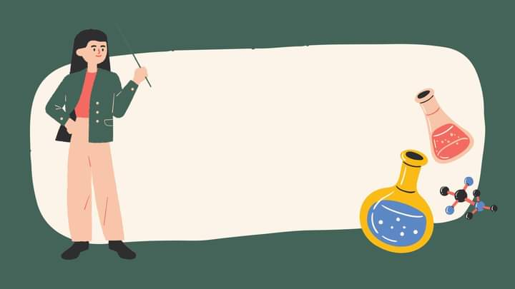
যোগ্যতা কাকে বলে ?

Slide 6

যোগ্যতা(Competency):
পঠন-পাঠনের মধ্য দিয়ে কোন জ্ঞান, দক্ষতা বা দৃষ্টিভঙ্গি পরিপূর্ণভাবে আয়ত্ত করার পর বাস্তব জীবনে প্রয়োজনের সময় তা কাজে লাগাতে পারলে সে জ্ঞান, দক্ষতা বা দৃষ্টিভঙ্গিকে যোগ্যতা বলা হয়।

Slide 7

প্রান্তিক যোগ্যতা কাকে বলে?

Slide 8

প্রান্তিক যোগ্যতা ( Terminal Competency): পাঁচ বছর মেয়াদি প্রাথমিক শিক্ষা শেষে শিশুরা যে যোগ্যতাগুলো অর্জন করবে বলে আশা করা যায় সেগুলোকে প্রাথমিক শিক্ষার প্রান্তিক যোগ্যতা বলা হয়।
সাধারণত যেকোনো যোগ্যতা অর্জনের প্রক্রিয়া শুরু হয় প্রথম শ্রেণী থেকে এবং তার চলতে থাকে পঞ্চম শ্রেণি পর্যন্ত তবে কোন কোন প্রান্তিক যোগ্যতার বৈশিষ্ট্য অনুযায়ী এর শুরু ও শেষ হওয়ার পর্যায় ভিন্নতর হতে পারে।তাই প্রথম শ্রেণী থেকে পঞ্চম শ্রেণী পর্যন্ত বা শুরু থেকে শেষ হওয়া পর্যায় পর্যন্ত অর্জিত যোগ্যতার সমষ্টি হল প্রান্তিক যোগ্যতা।

Slide 9

শ্রেণিভিত্তিক অর্জন উপযোগী যোগ্যতা কী ?

Slide 10
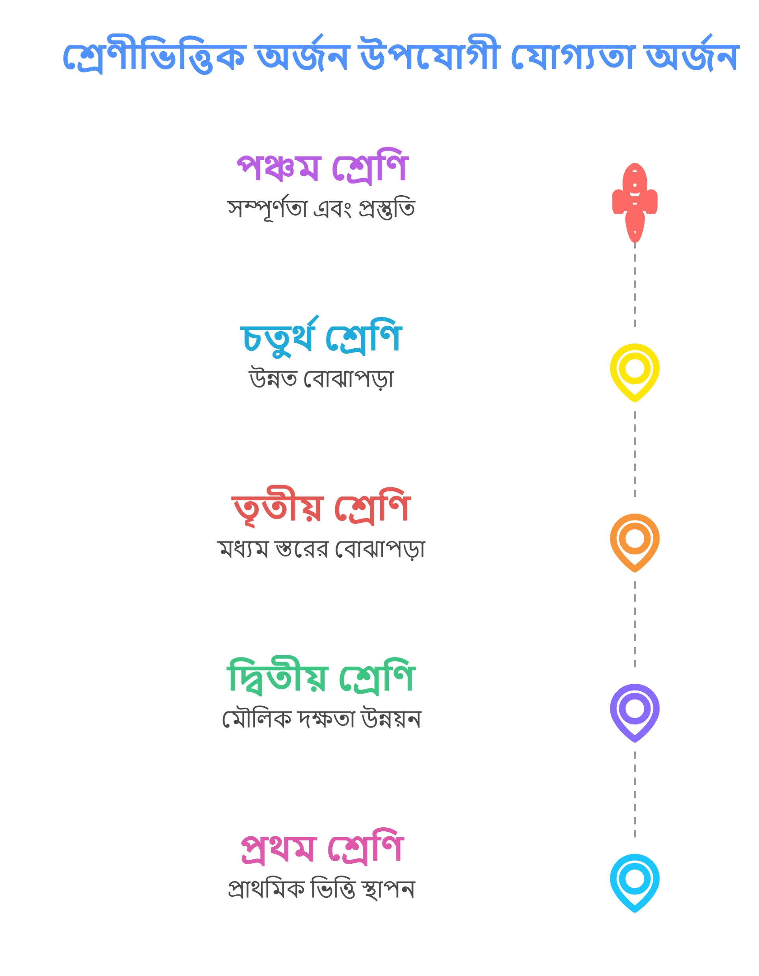


Slide 11

শ্রেণীভিত্তিক অর্জন উপযোগী যোগ্যতাঃ প্রথম থেকে পঞ্চম শ্রেণি পর্যন্ত ধাপে ধাপে প্রতিটি শ্রেণীতে প্রান্তিক যোগ্যতা কতটুকু অর্জন হবে তাকে বলা হয় শ্রেণী ভিত্তিক অর্জন উপযোগী যোগ্যতা।

Slide 12


শিখনক্রম কী?

Slide 13


Slide 14

শিখনক্রমঃ কোন একটি প্রান্তিক যোগ্যতা অর্জনের জন্য শ্রেণীভিত্তিক প্রারম্ভিক পর্যায় থেকে চূড়ান্ত পর্যায় পর্যন্ত ঐ যোগ্যতার বিভাজিত অংশের ক্রমবিন্যাসকে শিখনক্রম বলা হয়।
প্রাথমিক বিদ্যালয়ের সকল শিশুই ১১টি বিষয়ের প্রণীত শিখনক্রমের মাধ্যমে পুরোপুরি ভাবে ২৯টি প্রান্তিক যোগ্যতা অর্জনের সুযোগ পাবে। এজন্য শিখনক্রমগুলোকে আবশ্যকীয় শিখনক্রম বলা হয়। শ্রেণীভিত্তিক অর্জন উপযোগী যোগ্যতা অর্জনের সুবিধার্থে এগুলোকে শিখনফলে বিভাজন করা হয়েছে। প্রতিটি শিখনফল পরিমাপযোগ্য।

Slide 15
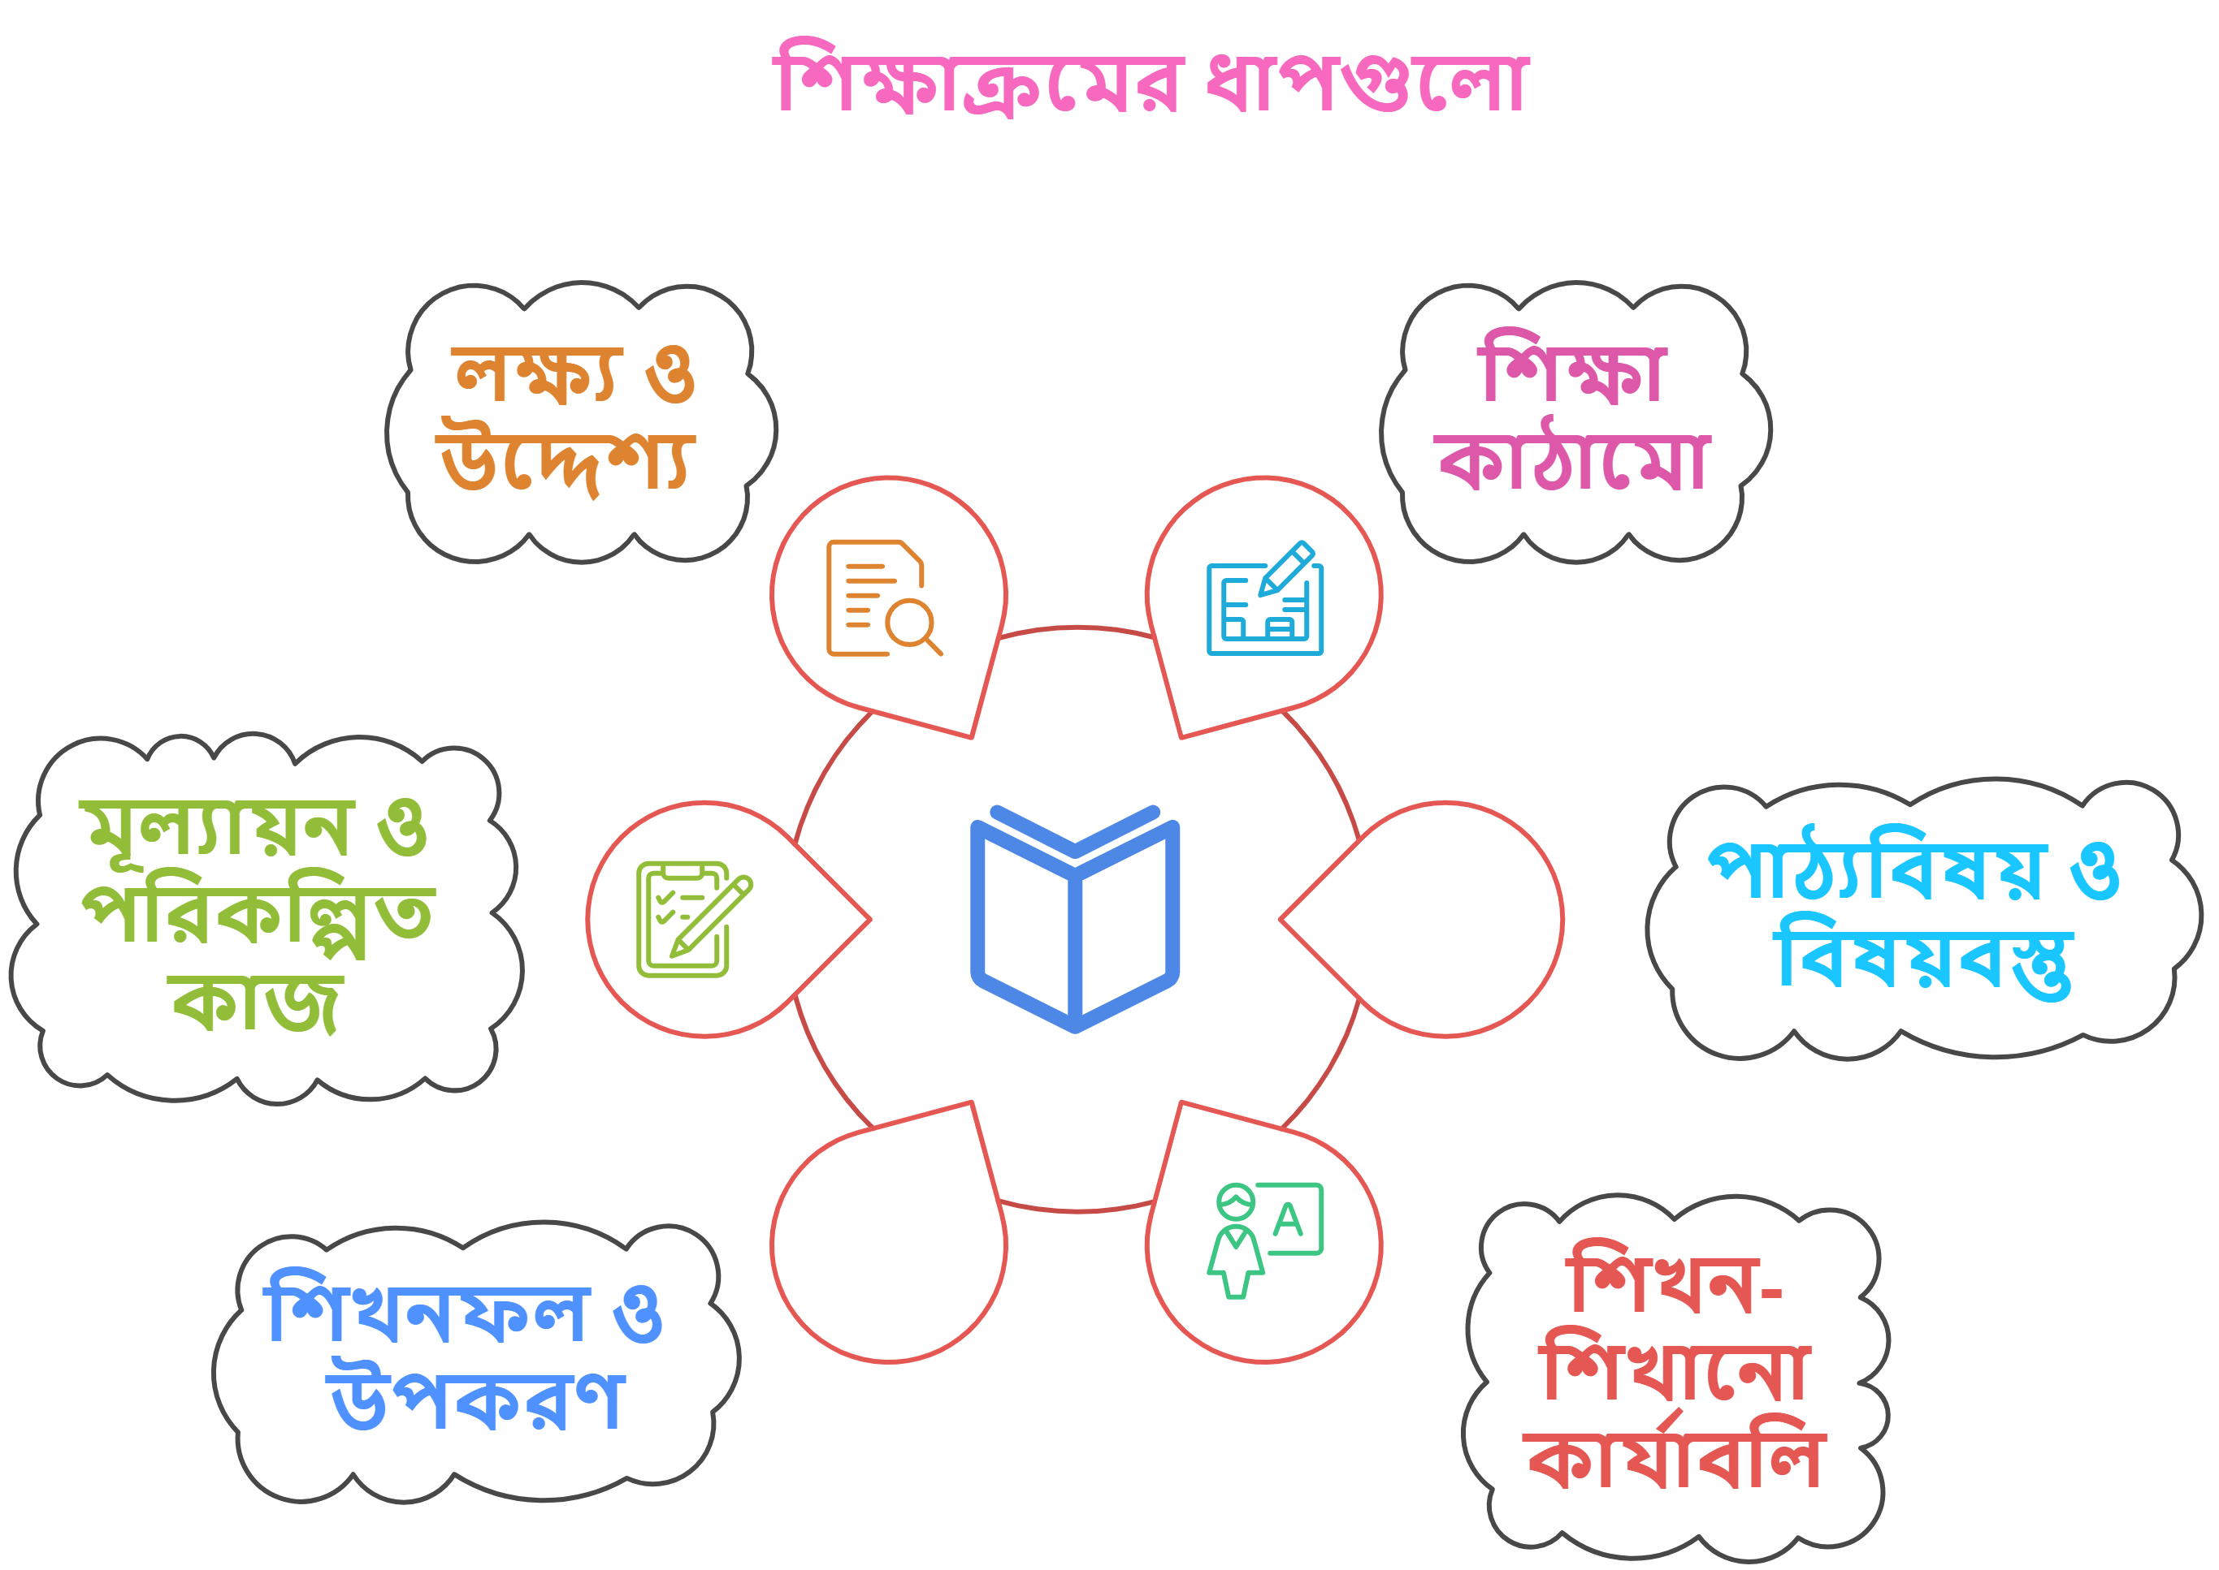

Slide 16
শিক্ষাক্রম কাকে বলে?
শিক্ষাক্রম হলো শিক্ষার জন্য সামগ্রিকভাবে গৃহীত পদক্ষেপসমূহের সুসংগঠিত পরিকল্পনা , যার সফল বাস্তবায়নের মাধ্যমে শিক্ষার্থীর কাঙ্ক্ষিত জ্ঞান ও দক্ষতা অর্জিত হয়, এবং মূল্যবোধ ও দৃষ্টিভঙ্গির পরিবর্তন ঘটে।

Slide 17

শিক্ষাক্রম ও শিখনক্রমের
পারস্পরিক সম্পর্ক।

Slide 18
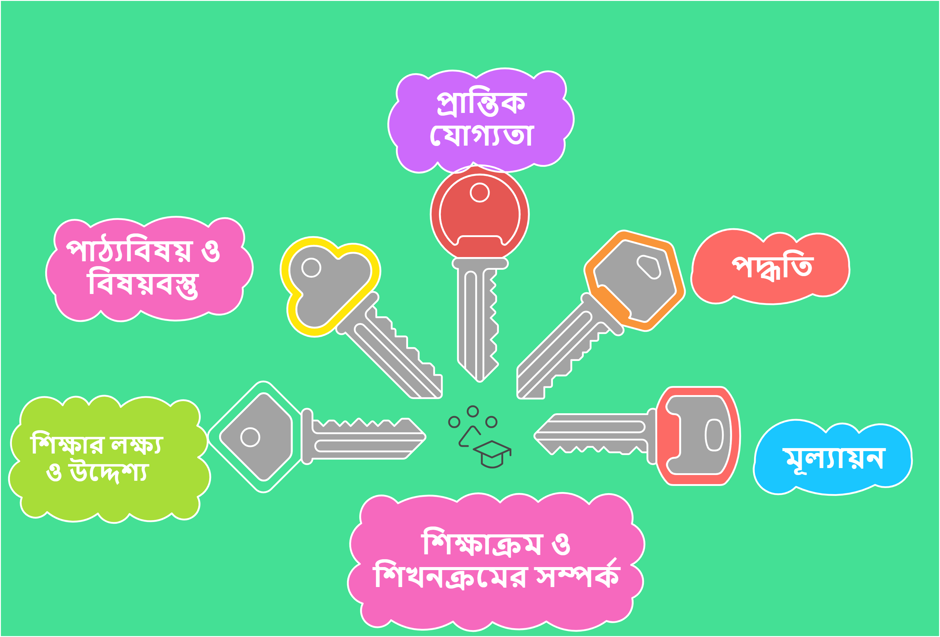

Slide 19

শিক্ষাক্রম ও শিখনক্রমে পারস্পরিক সম্পর্ক
শিক্ষাক্রম ব্যাপক। শিক্ষাক্রমে শিক্ষার লক্ষ্য, উদ্দেশ্য, কাঠামো, পাঠ্য বিষয়, বিষয়বস্তু, প্রান্তিক যোগ্যতা, শিখনফল ইত্যাদি উল্লেখ থাকে কিন্তু শিখনক্রমের পরিসর সীমিত। শিখনক্রমে শুধুমাত্র যোগ্যতাসমূহ ধাপে ধাপে সন্নিবেশিত থাকে। প্রত্যেক শিক্ষার্থীকে প্রতিটি যোগ্যতা ধাপে ধাপ অর্জন করতে হবে।

Slide 20

শিখনফল কী?

Slide 21

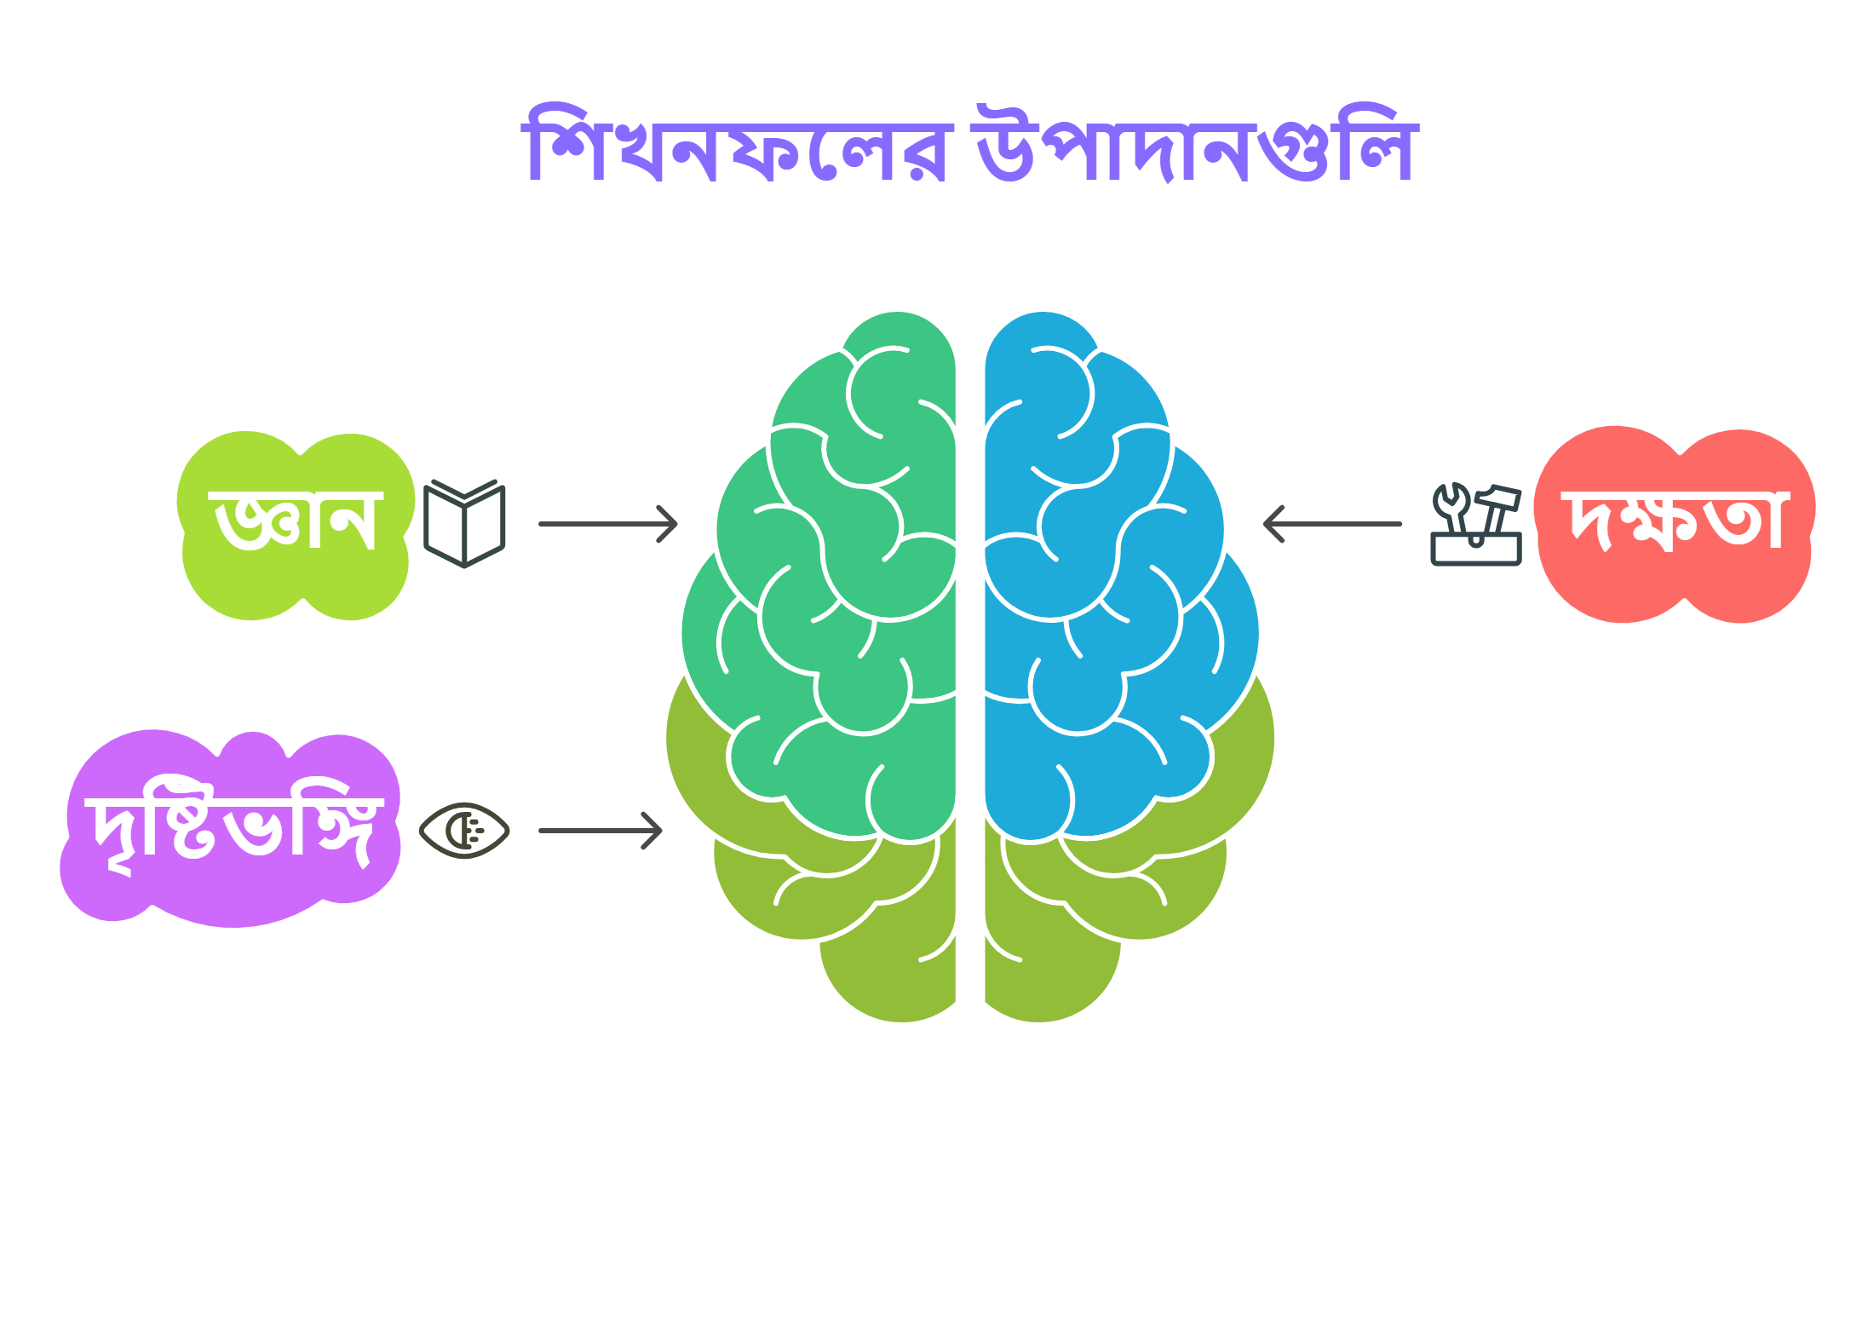
কোন একটি পাঠ শেষে শিক্ষার্থী কী জ্ঞান, দক্ষতা ও দৃষ্টিভঙ্গি অর্জন করবে, সে সম্পর্কে সুস্পষ্ট ও সুনির্দিষ্ট বিবৃতি বা বাক্য হলো শিখনফল।

Slide 22

আজকের প্রথম সেশন

Slide 23

প্রাথমিক গণিতের
আবশ্যকীয়
শিখনক্রম
প্রাথমিক গণিতের
বিস্তৃত
শিক্ষাক্রম

Slide 24

জোড়ায়
আলোচনা

Slide 25
☞শিখনক্রম
প্রান্তিক যোগ্যতা অর্জনের প্রক্রিয়া প্রথম শ্রেণি থেকে শুরু হয়ে পরবর্তী শ্রেণিগুলোতে ক্রমাগত বৃদ্ধি পেতে থাকে এবং পঞ্চম শ্রেণিতে সমাপ্ত হয় বিধায় যে কোন প্রান্তিক যোগ্যতার কতটুকু (কি পরিমাণ) প্রতি শ্রেণিতে অর্জিত হতে পারে তাও নির্ধারণ করা প্রয়োজন। এরূপ যে কোন একটি প্রান্তিক যোগ্যতাকে প্রথম শ্রেণি থেকে ধারাবাহিকভাবে ক্রমবর্ধমান প্রক্রিয়ায় টেনে নিয়ে পঞ্চম শ্রেণি পর্যন্ত পৌঁছানোকে শিখনক্রম (লার্নিং কন্টিনিউয়াম) বলা চলে। অর্থাৎ যে কোন একটি যোগ্যতার মাত্রা প্রথম, দ্বিতীয়, তৃতীয়, চতুর্থ ও পঞ্চম শ্রেণির শেষে কি দাঁড়াতে পারে তা নির্ধারণ করা হয় এবং যোগ্যতার এ ধারাবাহিকতাই শিখনক্রম।

Slide 26
☞আবশ্যকীয় শিখনক্রম
শিখনক্রম প্রণয়নকালে আশা করা হয়েছে যে প্রাথমিক বিদ্যালয়ের সকল শিশুই নির্ধারিত শিখনক্রমগুলোর মাধ্যমে পুরোপুরিভাবে যোগ্যতাগুলো অবশ্যই অর্জন করবে। এ জন্য এ শিখনক্রমগুলোকে আবশ্যকীয় শিখনক্রম (Essential Learning Continuum বা সংক্ষেপে ELC) বলা হয়েছে। প্রাথমিক স্তরের ১১টি বিষয়ের এরূপ শিখনক্রম প্রণয়ন করা হয়েছে। সর্বজনীন প্রাথমিক শিক্ষার আওতায় বিদ্যালয়ে ভর্তিকৃত সকল শিশুর সামর্থ্য ও চাহিদার প্রতি সচেতন দৃষ্টি রেখে অতি আবশ্যকীয় যোগ্যতাগুলো উপরিউক্ত ১১টি বিষয়ের শিখনক্রমের অন্তর্ভুক্ত করা হয়। আশা করা হয় যে প্রাথমিক বিদ্যালয়ের সকল শিশুই প্রণীত শিখনক্রমগুলোর মাধ্যমে পুরোপুরিভাবে এ আবশ্যকীয় যোগ্যতাগুলো অর্জনের সুযোগ পাবে। এই জন্য এ শিখনক্রমগুলোকে আবশ্যকীয় শিখনক্রম (Essential Learning Continuum) বলা হয়। এই আবশ্যকীয় শিখনক্রমগুলো অনুযায়ী বিষয় ও শ্রেণীভিত্তিক নির্ধারিত জ্ঞান, দক্ষতা, দৃষ্টিভঙ্গি ও মূল্যবোধ অর্জনের প্রতি সচেতন দৃষ্টি রেখে যথাযথ পদ্ধতিতে পাঠদান ও শিশুর অর্জিত সাফল্যের ধারাবাহিক মূল্যায়নের ব্যবস্থা গ্রহণের মাধ্যমেই সর্বজনীন প্রাথমিক শিক্ষার গুণগতমান নিশ্চিত করা সম্ভব হবে বলে আশা করা হয়।
আবশ্যকীয় শিখনক্রম বাস্তবায়নের মাধ্যমে প্রাথমিক শিক্ষায় নমনীয় প্রমোশন নীতির সফল বাস্তবায়ন ত্বরান্বিত হবে এবং শহর ও গ্রামাঞ্চলের প্রাথমিক শিক্ষার অর্জিত মানের তারতম্যও বিদূরিত হবে বলে আশা করা হয়।

Slide 27
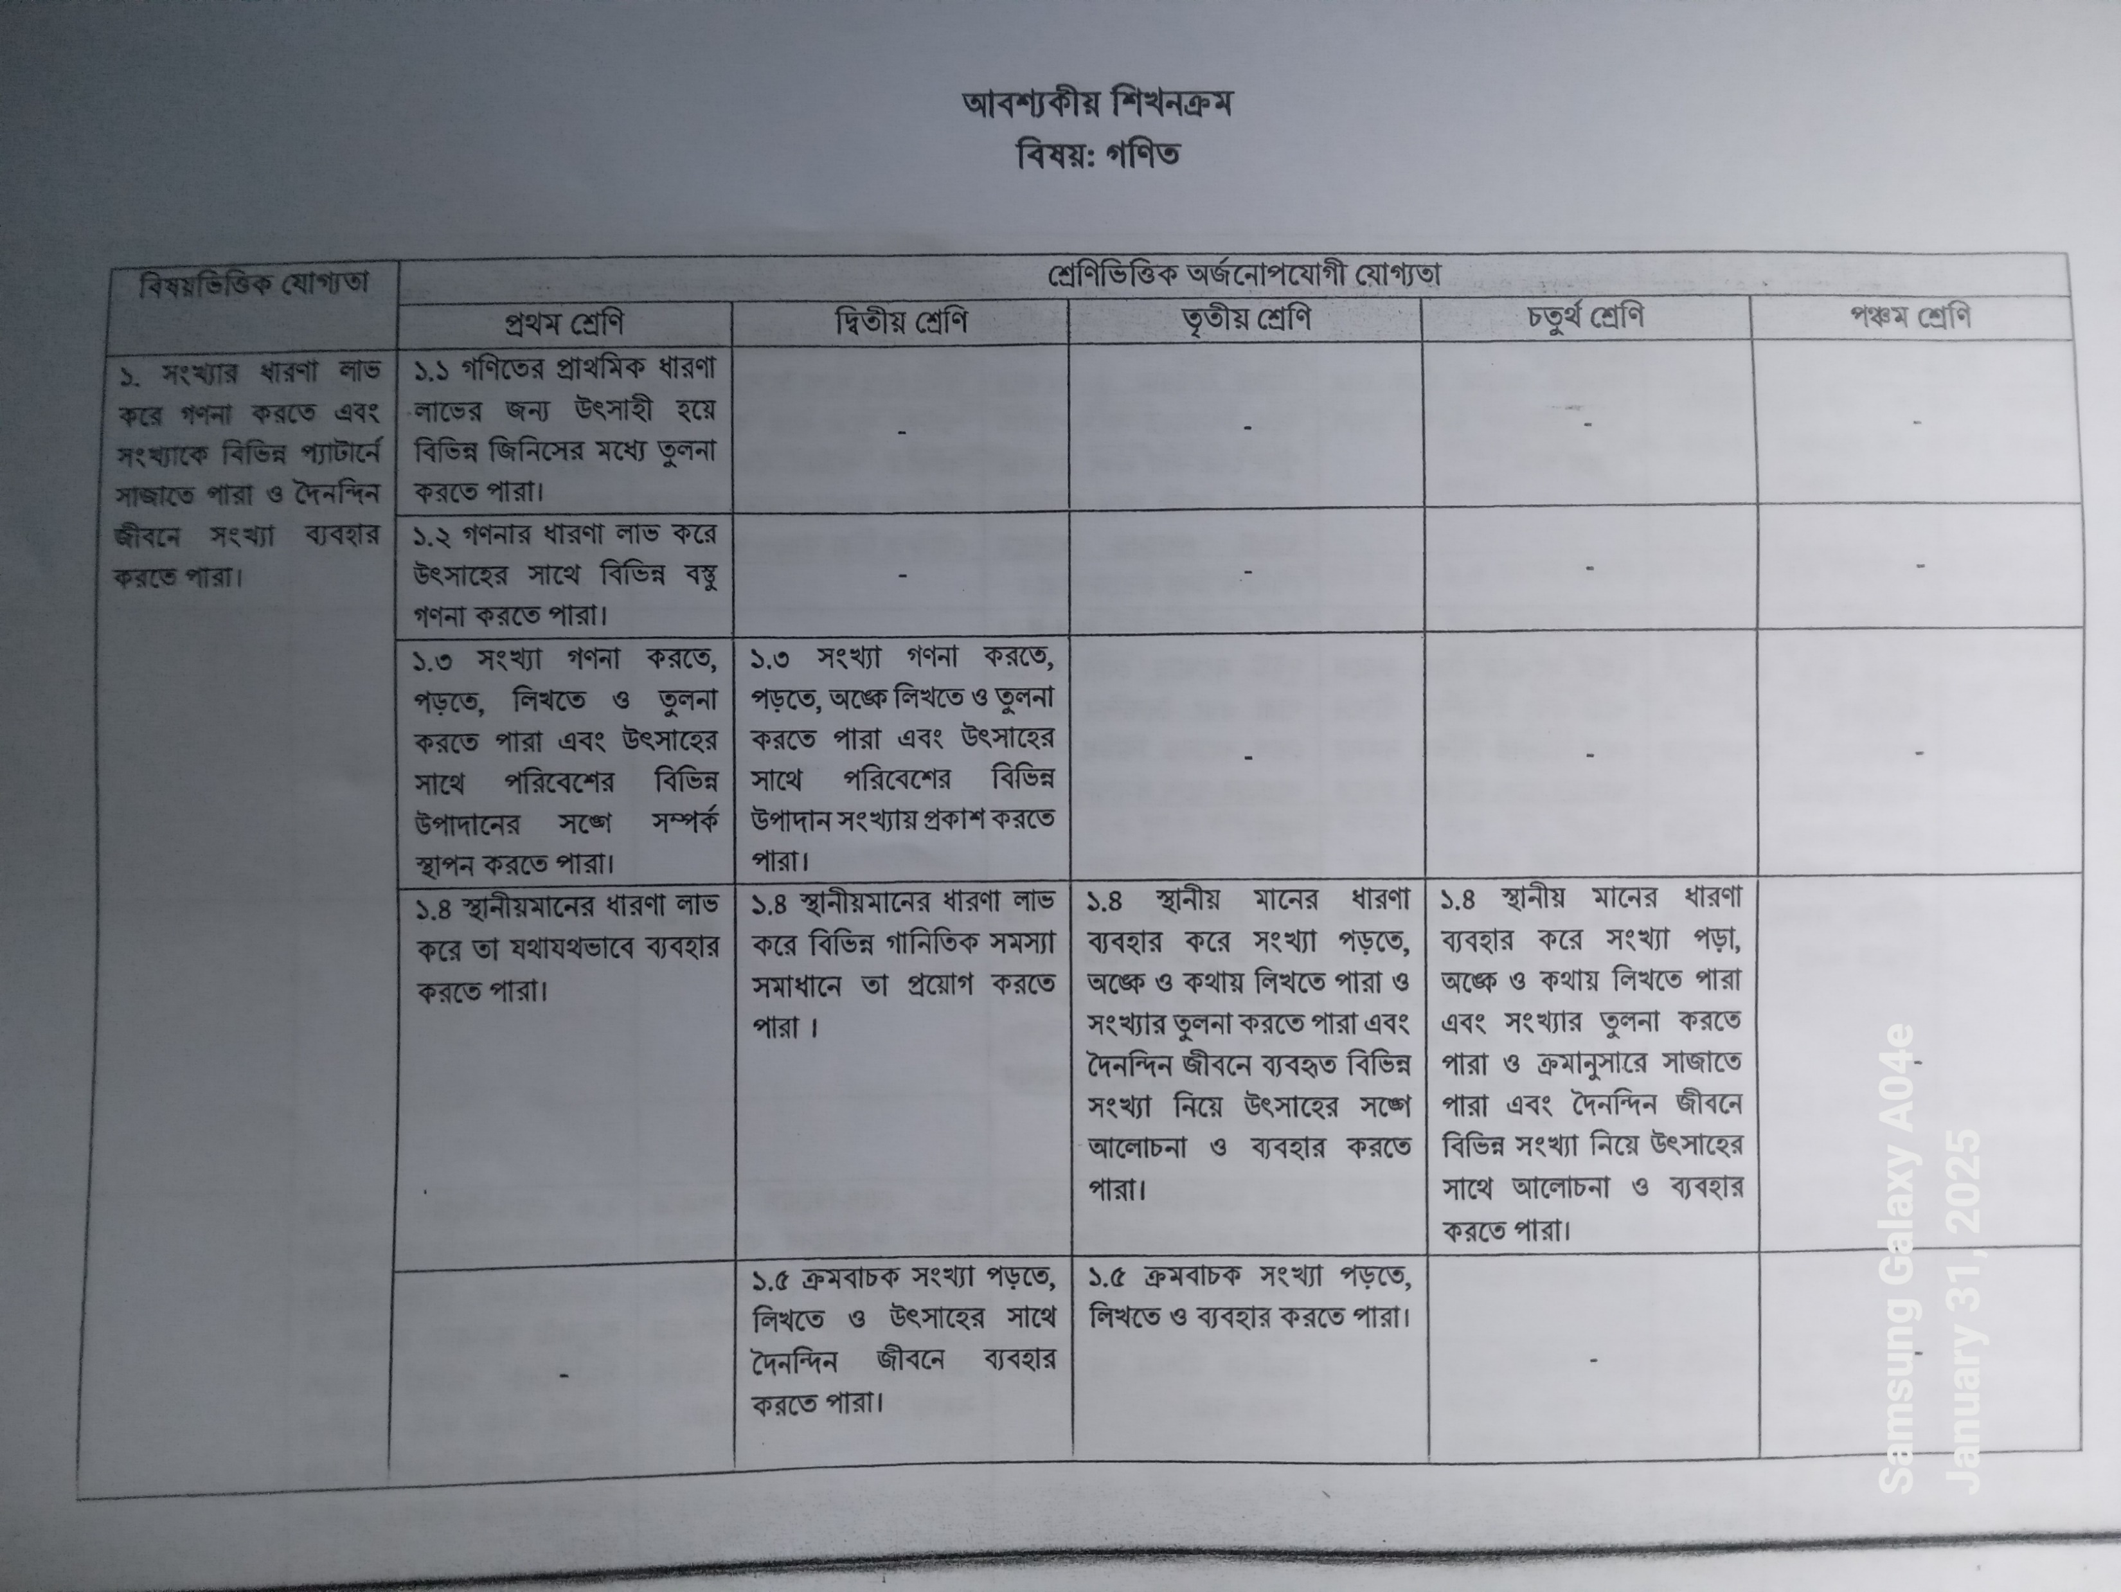

Slide 28
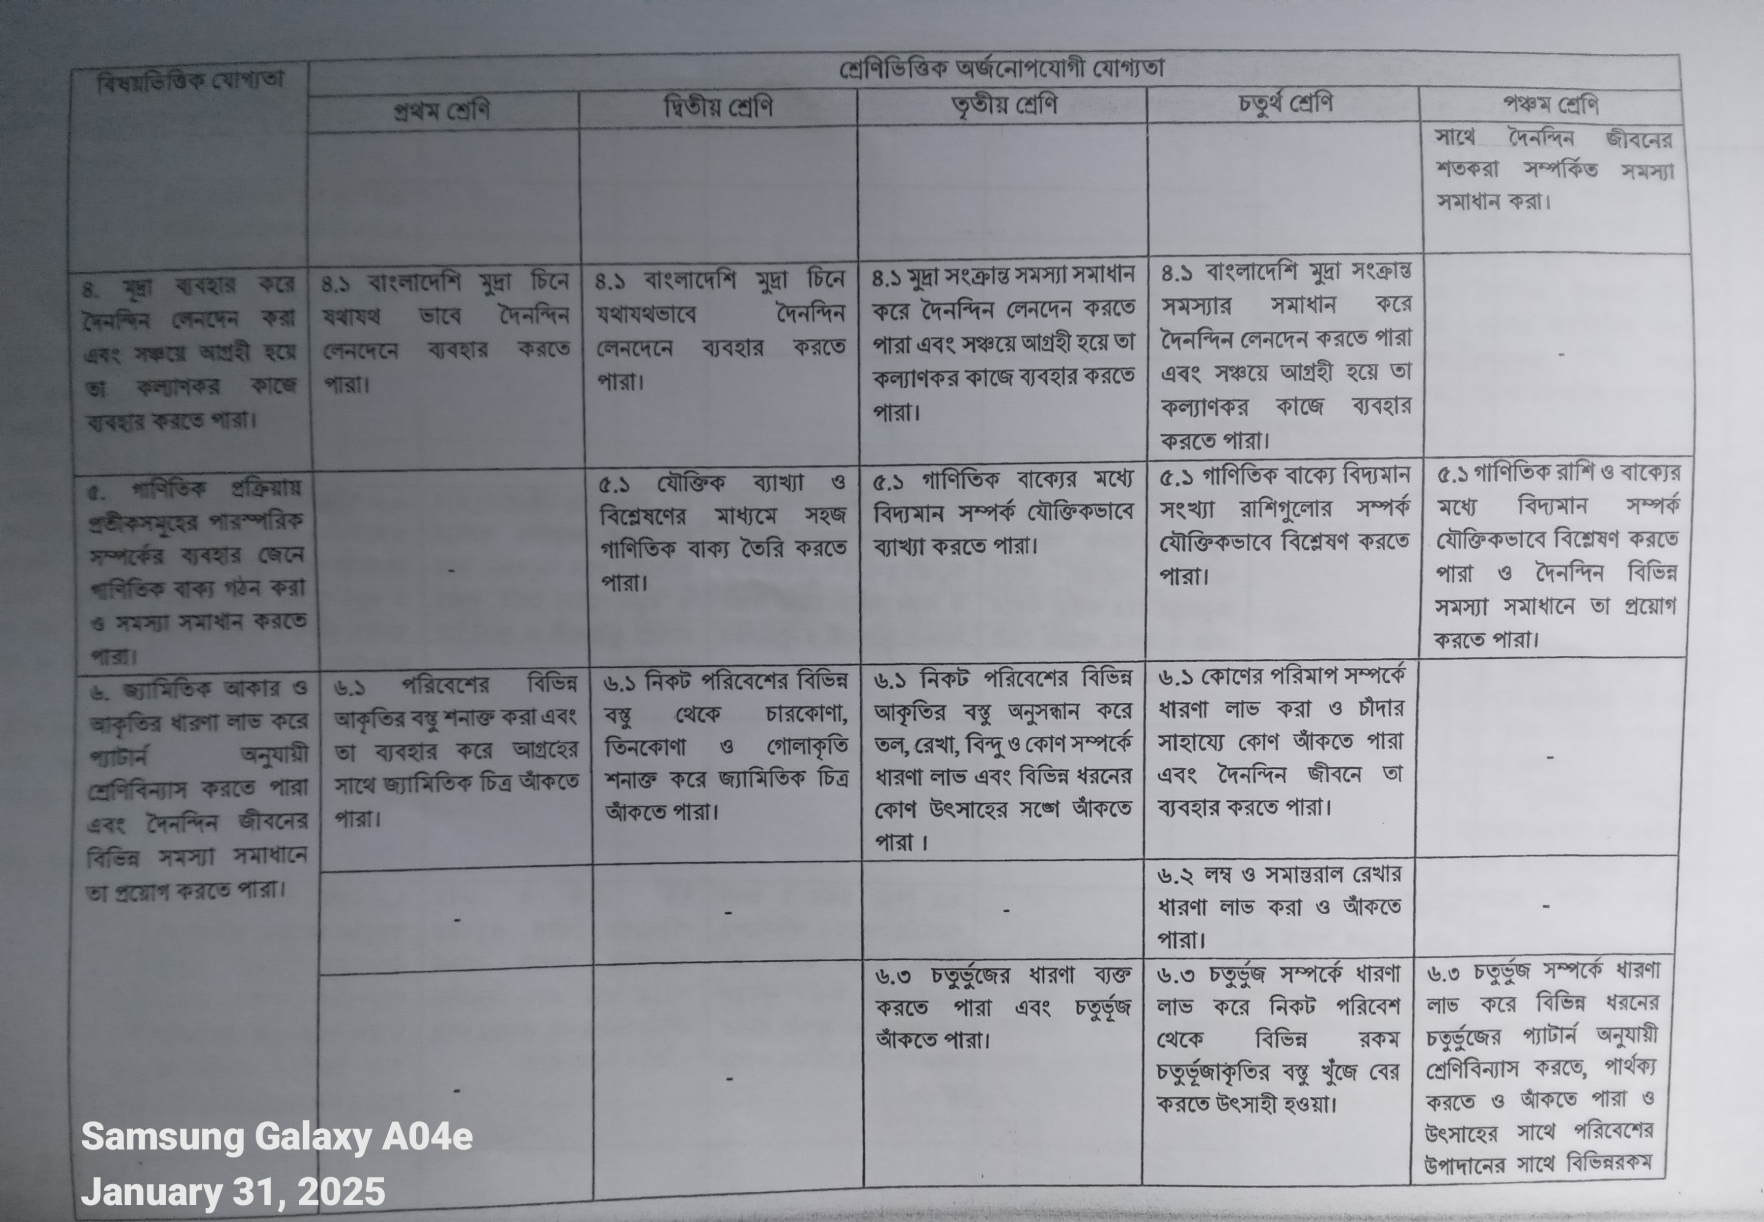

Slide 29
বিস্তৃত শিক্ষাক্রম
কী ?
বিস্তৃত শিক্ষাক্রমে বিষয়ভিত্তিক প্রান্তিক যোগ্যতা, শ্রেণিভত্তিক অর্জন উপযোগী যোগ্যতা, শিখনফল,বিষয়বস্তু, শিখন শেখানো কৌশল, পদ্ধতি, পরিকল্পিত কাজ,মূল্যায়ন নির্দেশনার পদ্ধতি ও টুলস সব দেওয়া থাকে। অর্থাৎ বিস্তৃত শিক্ষাক্রম হলো যোগ্যতা নির্ধারণ থেকে যোগ্যতা অর্জন করানো পর্যন্ত সকল কার্যক্রমের বিস্তারিত বর্ণনা।

Slide 30
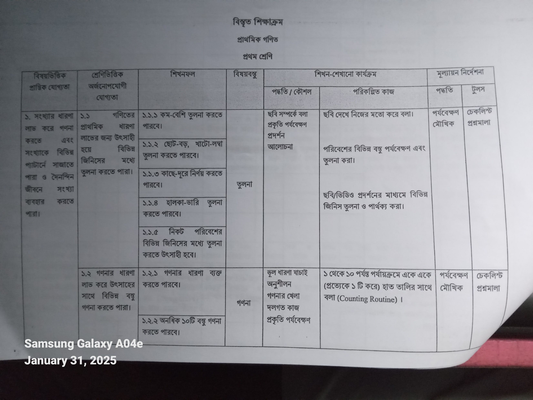

Slide 31

দ্বিতীয় অধিবেশনে
স্বাগতম

Slide 32

পাঠ্যপুস্তক,
শিক্ষক সহায়িকার ধারণা।

Slide 33


Slide 34

It’s time to Group Work.

Slide 35
বিষয়বস্তু উপস্থাপনে কথোপকথনভিত্তিক কৌশল ব্যবহার করা হয়েছে।
মূলপ্রশ্ন, কাজ ও অনুশীলনের জন্য ভিন্ন ভিন্ন প্রতীক ব্যবহার করা হয়েছে।
শিক্ষার্থীদের জন্য পর্যাপ্ত পরিমাণ পরিকল্পিত কাজ ও অনুশীলনের ব্যবস্থা রাখা হয়েছে।
রঙ্গিন ও আকর্ষণীয় চিত্র/ছবি ব্যবহার করে বিষয়বস্তু উপস্থাপন করা হয়েছে।
শিক্ষার্থীদের চিন্তা এবং কাজের মাধ্যমে শেখার সুযোগ রাখা হয়েছে।
শিক্ষার্থীদের পরিচিত পরিবেশের চিত্র ব্যবহার করা হয়েছে।
শিক্ষার্থীদের জন্য শ্রেণি উপযোগী সহজ ভাষা ব্যবহার করা হয়েছে।
গাণিতিক খেলা ও ধাঁ ধাঁ ব্যবহার করে গণিত শিখন আনন্দদায়ক করার ব্যবস্থা রাখা হয়েছে।
প্রথম শ্রেণির গণিত পাঠ্যপুস্তকের বৈশিষ্ট্যসমূহ:

Slide 36
এখানে শিখন-শেখানো কৌশলগুলো দেওয়া থাকে।
পাঠ সংশ্লিষ্ট উপকরণ উল্লেখ করা থাকে।
মূল্যায়ন চেকলিস্ট দেয়া আছে।
প্রতিটি পাঠের শুরুতে পাঠ সংশ্লিষ্ট বিষয়বস্তু শিখনফল ও শিখন শেখানো কার্যাবলি দেওয়া আছে।
প্রয়োজনে কর্মপত্র ব্যবহার করা হয়েছে।
শিক্ষক সহায়িকায় প্রতিটি অধ্যায়কে একাধিক পাঠে বিভাজন করা হয়েছে।
নির্ধারত অর্জন উপযোগী যোগ্যপতা ও শিখনফলের ভিত্তিতে প্রতিটি পাঠের শিক্ষা উপকরণ, পাঠের বিষয়বস্তু, শিখন-শেখানো কার্যাবলী, পরিকল্পিত কাজ, উপস্থাপন ও আলোচনা, ধারাবাহিক মূল্যায়নের নির্দেশনা ও মূল্যায়ন চেকলিস্ট সংযোজন করা হয়েছে।
প্রাথমিক গণিত: শিক্ষক সহায়িকার বৈশিষ্ট্য:

Slide 37
শিখন-শেখানো কার্যক্রমকে অন্তর্ভুক্তিমূলক করার লক্ষ্যে শিক্ষার্থীর বয়স, সামর্থ্য, চাহিদা, মানসিক, ভাষাগত বৈচিত্র্য বিবেচনায় যথাসম্ভব শিক্ষার্থী কেন্দ্রিক পদ্ধতি ও কৌশল অনুসরণ করা হয়েছে।
পাঠে দুর্বল শিক্ষার্থীদের জন্য নিরাময়মূলক কৌশল গ্রহণের সুযোগ রাখা হয়েছে।
পাঠে সংশ্লিষ্ট পদ্ধতি ও কৌশল সঠিকভাবে প্রয়োগের জন্য সময় বিভাজন করা হয়েছে।
শিক্ষক সহায়িকার শিখন-শেখানো কৌশলের পাশাপাশি প্রয়োজনে শিক্ষকের নিজস্ব সময় বিভাজন, পদ্ধতি ও কৌশল, শিখন শেখানো কার্যাবলী প্রভৃতি সমন্বয় করার সুযোগ আছে।

Slide 38

৩য় অধিবেশনে
স্বাগতম

Slide 39
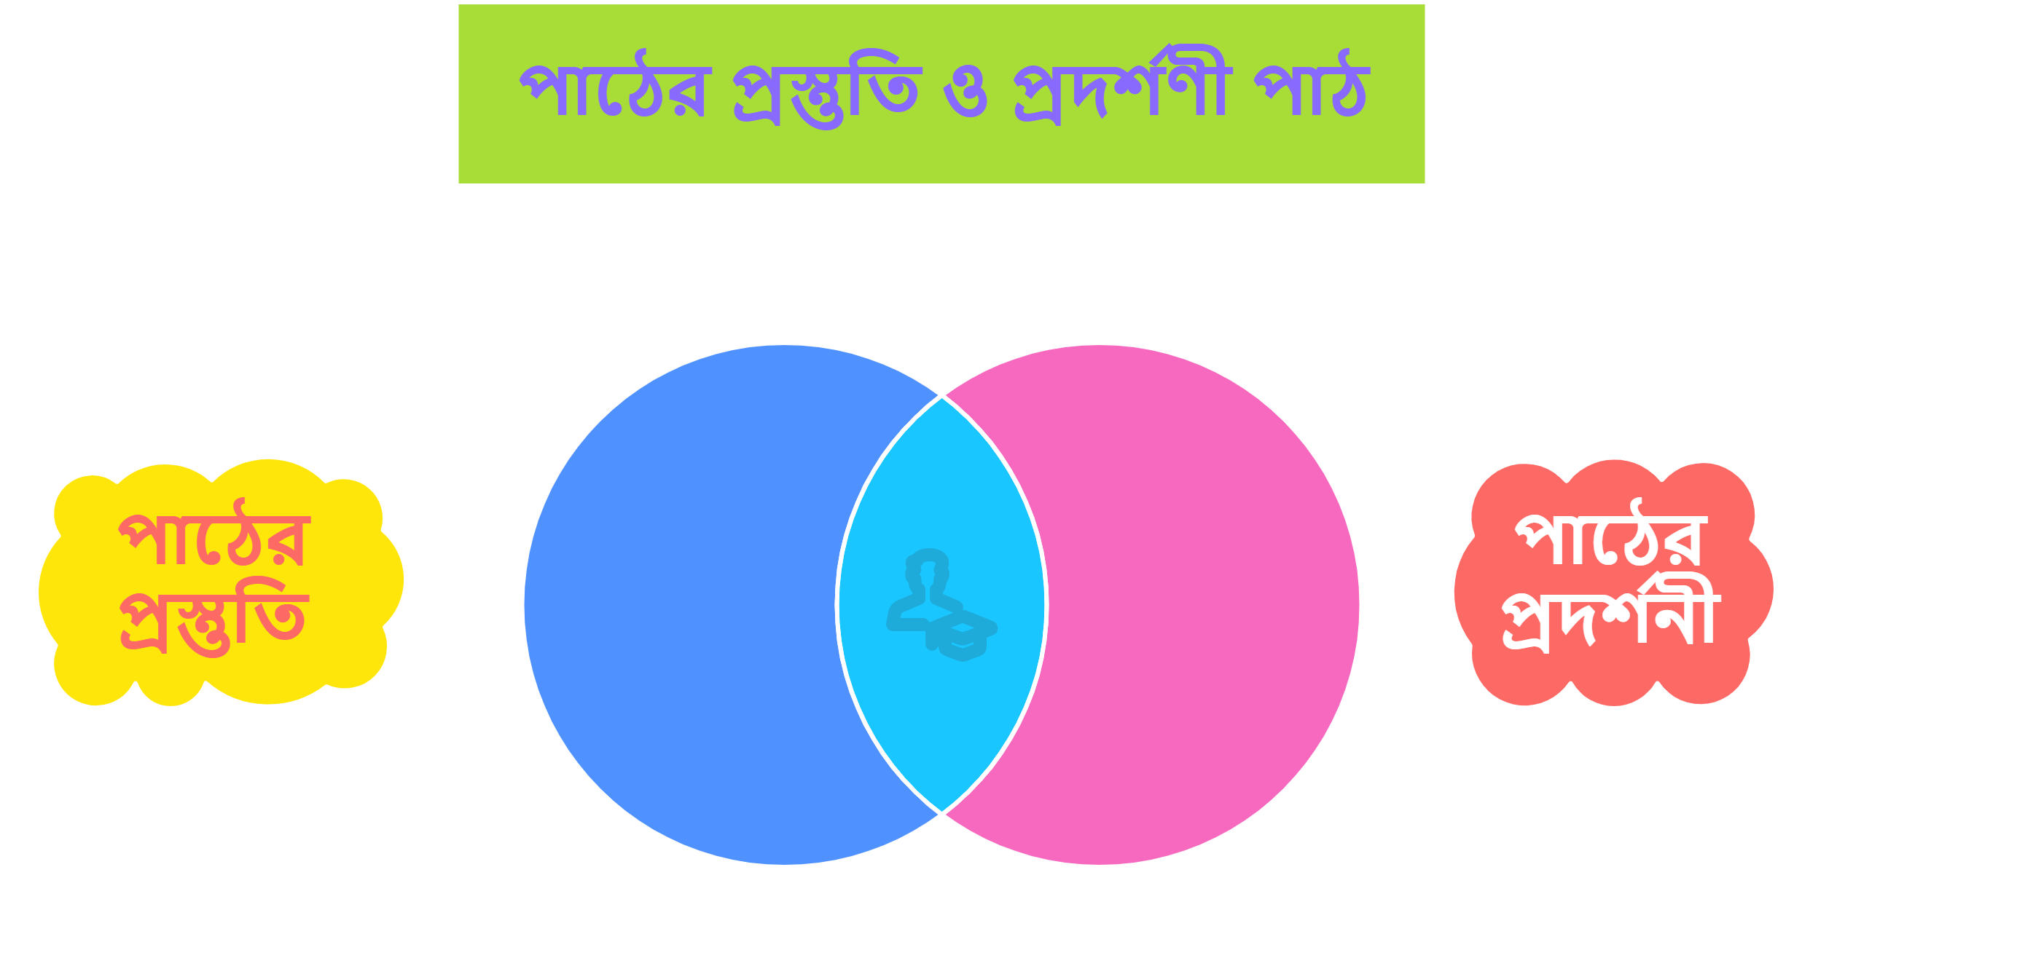

Slide 40

দলে আলোচনা করে পাঠ নির্বাচন
ও পাঠপরিকল্পনা প্রণয়ন।

Slide 41

প্রদর্শনী
পাঠের
ফলাবর্তন

Slide 42


সবাইকে ধন্যবাদ ও কৃতজ্ঞতা।

